Slide 1
Практическая работа «Просмотр и определение вида животной ткани»
Зайцева А.Л.
МБОУ СОШ №113
Барнаул

Slide 2
клетка
ткань
орган
Что означает эта запись?

Slide 3
Эпителиальная
мышечная
нервная
соединительная
эпителиальная
основные животные ткани

Slide 4
Практическая работа «Просмотр и определение вида животной ткани»

Slide 6
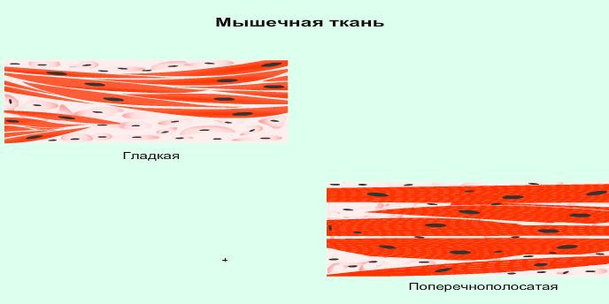

Slide 7
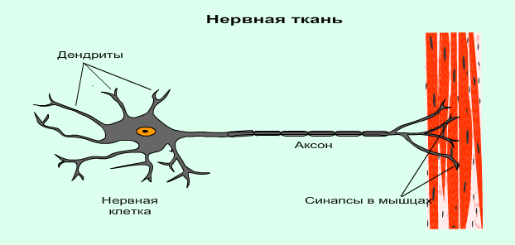

Slide 9
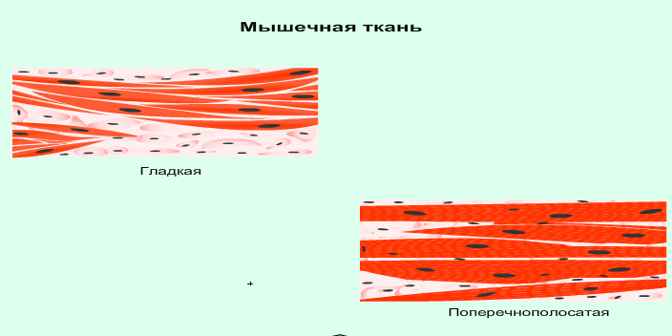
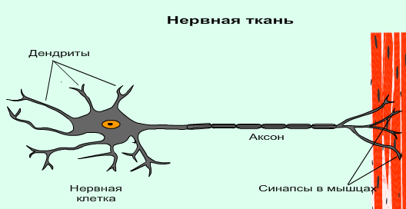

Slide 10
Вывод:

Slide 11
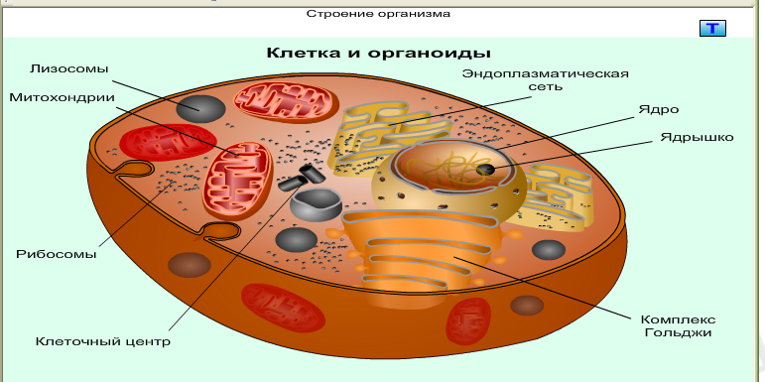

Slide 12
